Slide 1
Памятка родителям, педагогам младшего школьника
Выполнила:
учитель английского языка
ГБОУ школы №471
Выборгского района Санкт-Петербурга
Николаева И.А.

Slide 2
Поступление в школу — переломный момент жизни каждого ребенка.
Начало школьного обучения кардинальным образом меняет весь его стиль жизни.
Теперь ребенок должен каждый день ходить в школу, напряженно трудиться, соблюдать режим дня, подчиняться нормам и правилам школьной жизни.
Переживание ребенком своего нового социального статуса связано с появлением «внутренней позиции школьника».

Slide 3
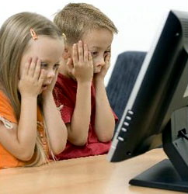
Наличие «внутренней позиции школьника» имеет для первоклассника большое значение.
Именно она помогает маленькому ученику преодолевать превратности школьной жизни, выполнять новые обязанности.
!!Усиленная подготовка к школе зачастую приводит к тому, что поступление в школу утрачивает для ребенка элемент новизны, мешает ему пережить значимость этого события!

Slide 4
Родители, поддержите своего ребенка!
Самое главное для ребенка – чувствовать значимость своей деятельности.
Старайтесь проявлять серьезное отношение к школьной жизни ребенка, внимание к его успехам и неудачам, терпение.
Обязательно поощряйте старания и усилия своего чада!
Эмоциональная поддержка помогают
первокласснику преодолевать трудности,
способствуют повышению самооценки
ребенка, его уверенности в себе.

Slide 5
Обсудите с ребенком правила и нормы, установленные в школе!
Ребенку нужно рассказать о правилах, которые существуют в школе.
Обязательно объясните их необходимость и целесообразность!

Slide 6
Уважайте мнение первоклассника о его педагоге!
С поступлением в школу в жизни
вашего ребенка появился человек более
авторитетный, чем вы. Это учитель.
Нужно уважать мнение ребенка!

Slide 7
Поддержите первоклассника в его желании добиться успеха!
В каждой работе обязательно найдите, за что можно было бы его похвалить.
Помните, что похвала и эмоциональная поддержка («Молодец!», «Ты так хорошо справился!») способны заметно повысить интеллектуальные достижения человека!

Slide 8
Составьте вместе с первоклассником распорядок дня, следите за его соблюдением!
Режим дня – основная составляющая успеха, развития и хорошего самочувствия школьника.
Внимательно относитесь к тому, что ест ваш ребенок в течение дня и во сколько ложится спать.

Slide 9
Больше терпения и понимания!
Ваш ребенок пришел в школу учиться. Когда человек учится, у него может, что-то сразу не получаться, это естественно.
Нужно принять это к сведению и быть снисходительнее по отношению к своему ребенку.

Slide 10
Учение — это нелегкий и ответственный труд!
Поступление в школу существенно меняет жизнь ребенка, но не должно лишать ее многообразия, радости, игры.
У первоклассника должно
оставаться достаточно
времени для игровых
занятий.

Slide 11
Обращайтесь за советом!
Если вас что-то беспокоит в поведении ребенка, его учебных делах, не стесняйтесь обращаться за советом и консультацией к учителю или школьному психологу.

Slide 12
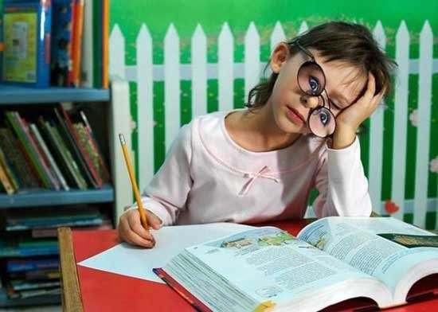
Учителя, не требуйте от школьников того, чему еще не научили!
Мышление первоклассников
преимущественно наглядно-образное.
Для совершения мыслительных операций сравнения, обобщения, анализа детям необходимо опираться на наглядный материал. Действия «в уме» даются первоклассникам пока еще с трудом по причине недостаточно сформированного внутреннего плана действий.

Slide 13
Известный отечественный психолог Л.И. Божович писала по этому поводу:
«Ни один учитель никогда не потребует от школьников решения таких арифметических задач, решению которых он предварительно их не научил».

Slide 14
Больше понимания и снисходительности!
Многочисленные «можно», «нельзя», «надо». Нормы и правила порой идут вразрез с непосредственными желаниями и побуждениями ребенка. К этим нормам нужно адаптироваться.
Большинство учащихся первых классов достаточно успешно справляются с этой задачей. Поведение первоклассников нередко отличается неорганизованностью, несобранностью, недисциплинированностью.
Нужно воспринимать это как часть стадии становления и адаптации детей к школьному образу жизни.

Slide 15
* Учителя, задумайтесь!
Многие учителя требуют от учащихся организованности, прилежания, ответственности, аккуратности и т.д. И в то же время не заботятся о том, чтобы предварительно дать детям соответствующие умения и навыки и воспитать у них соответствующие привычки.

Slide 16
И важно заметить, что…
Родители и учителя должны понимать, что поступление ребенка в школу само по себе не обеспечивает появления таких важных качеств как организованность, собранность, дисциплина.
И здесь необходимо избегать довольно распространенного противоречия: с порога школы от ребенка требуют того, что только еще должно быть сформировано.

Slide 17
Источники:
1. Бардин, К.В. Как научить детей учиться. - М., 1987. 2. Флейк-Хобсон К., Робинсон Б.Е., Осин П. Мир входящему: развитие ребенка и его отношений с окружающими. - М., 1992. 3. Материал газеты «Школьный психолог», 2002 г., № 6, 8, 9,10; статьи кандидатов психологических наук А. Прихожан, Е. Даниловой; 4. Дубровина, И.В. Практическая психология образования. – М., 1997.

